Slide 1
감정별 영화 추천/ 서비스중인 플랫폼 알려주는 페이지

Slide 2
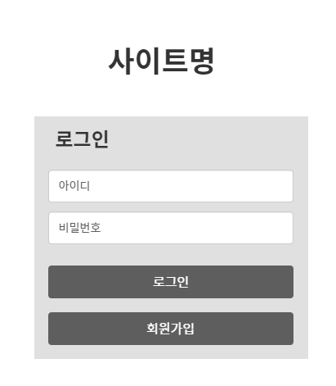
기 능 명 | 로그인(첫 페이지) | 담당자
작성일자 |  | Request
Controller |  | View
 | 기 능
 | 1. 페이지 타이틀
 | 비 고

Slide 3
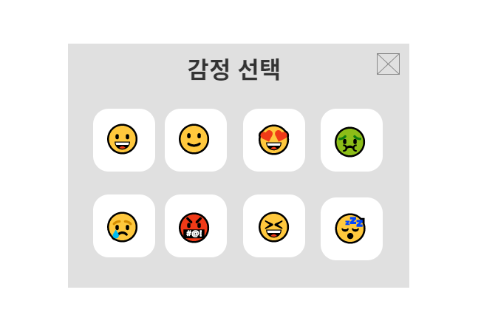
기 능 명 | 감정 선택 모달창 | 담당자
작성일자 |  | Request
Controller |  | View
 | 기 능
 | 1. 사용자의 감정 선택
 | 비 고

Slide 4
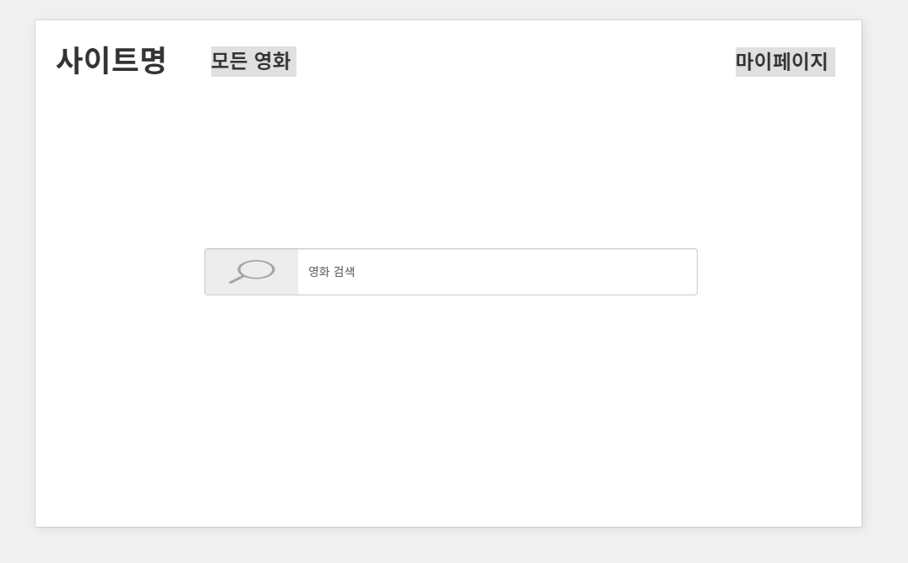
기 능 명 | 영화 제목 검색창(메인페이지) | 담당자
작성일자 |  | Request
Controller |  | View
 | 기 능
 | 1. 영화 제목 검색창
 | 비 고

Slide 5
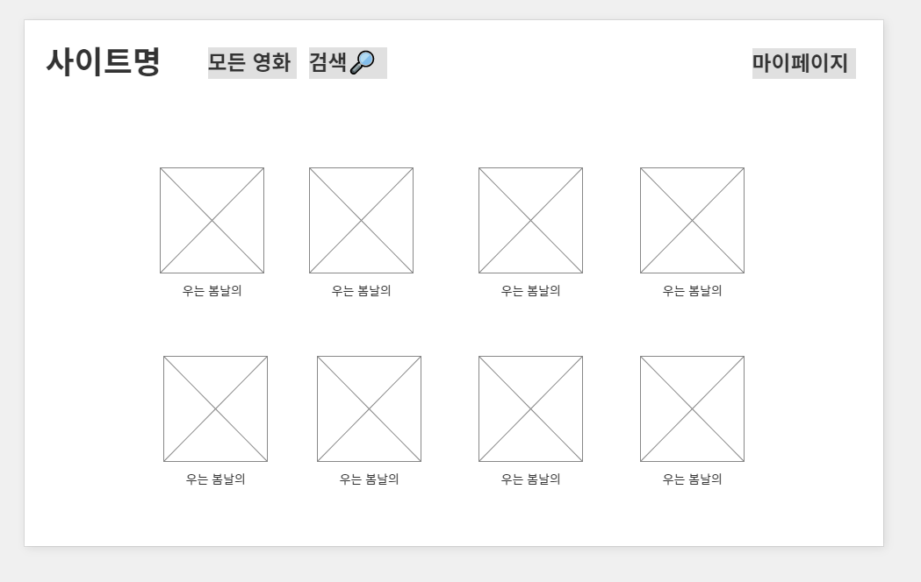
기 능 명 | 영화 목록 창 | 담당자
작성일자 |  | Request
Controller |  | View
 | 기 능
 | 1. 영화목록 보여줌
 | 비 고

Slide 6
기 능 명 | 감정 선택 모달창 | 담당자
작성일자 |  | Request
Controller |  | View
 | 기 능
 | 1. 사용자의 감정 선택
 | 비 고

Slide 7
기 능 명 | 감정 선택 모달창 | 담당자
작성일자 |  | Request
Controller |  | View
 | 기 능
 | 1. 사용자의 감정 선택
 | 비 고

Slide 8
기 능 명 | 감정 선택 모달창 | 담당자
작성일자 |  | Request
Controller |  | View
 | 기 능
 | 1. 사용자의 감정 선택
 | 비 고

Slide 9
기 능 명 | 감정 선택 모달창 | 담당자
작성일자 |  | Request
Controller |  | View
 | 기 능
 | 1. 사용자의 감정 선택
 | 비 고

Slide 10
기 능 명 | 감정 선택 모달창 | 담당자
작성일자 |  | Request
Controller |  | View
 | 기 능
 | 1. 사용자의 감정 선택
 | 비 고

Slide 11
기 능 명 | 감정 선택 모달창 | 담당자
작성일자 |  | Request
Controller |  | View
 | 기 능
 | 1. 사용자의 감정 선택
 | 비 고

Slide 12
기 능 명 | 감정 선택 모달창 | 담당자
작성일자 |  | Request
Controller |  | View
 | 기 능
 | 1. 사용자의 감정 선택
 | 비 고

Slide 13
기 능 명 | 감정 선택 모달창 | 담당자
작성일자 |  | Request
Controller |  | View
 | 기 능
 | 1. 사용자의 감정 선택
 | 비 고

Slide 14
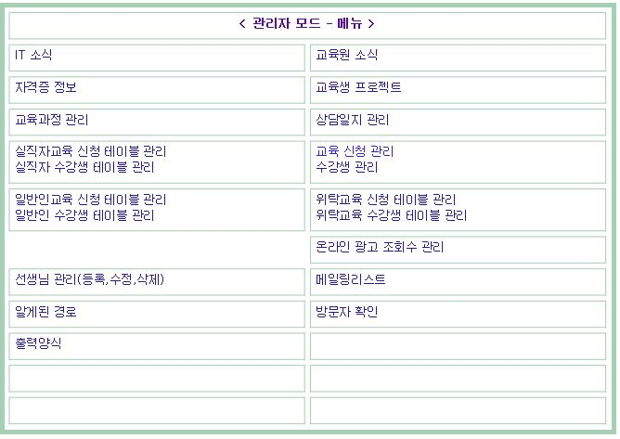
기 능 명 | 메뉴 | 담당자 | 홍길동
작성일자 | 2017. 6. 19 | Request
Controller |  | View
 | 기 능
 | 비 고

